Slide 1
Instalação Oracle Data Integrator (ODI)
Thayse Jordão

Slide 2
Configurações Necessárias
Download’s:
Java – 1.8.191 < JKD > 1.8.161 para ODI 12c “12.2.1.3.0_odi”
Oracle Data Integrator 12c “12.2.1.3.0_odi”;
Database

Slide 3
Opções de instalação
Configuração de Variável ambiente;
Sem configuração de Variável ambiente;

Slide 4
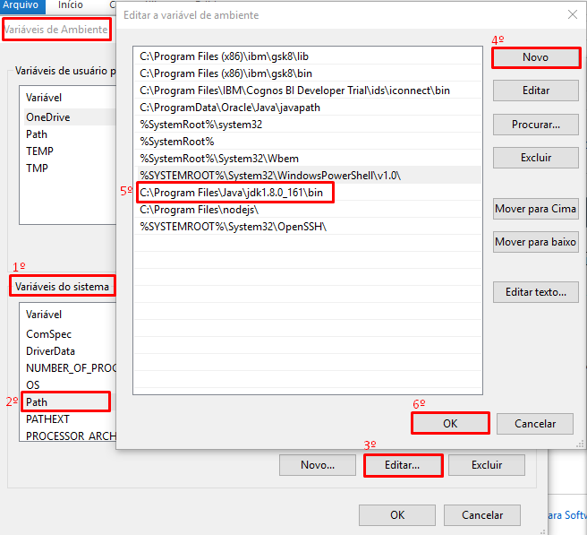
Configuração JDK (variável ambiente)
Após fazer o download e instalação do JDK em uma versão posterior à 1.7, deve-se configurar a variável de ambiente.
Painel de controle > Sistema e Segurança > Sistema > Configurações avançadas do Sistema > Variáveis de Ambiente;
Em “Variáveis de Sistema – 1º”, procure pela variável “Path – 2º”, em seguida, “Editar -3º”.
Coloque o diretório do JDK direcionada a pasta “\bin”.
OBS: Pode ser adicionada a variável local ou colocando um Alias direcionando para o diretório.

Slide 5
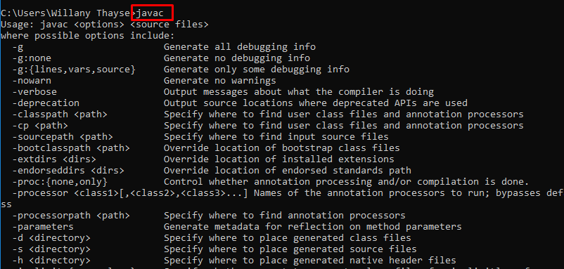
Testando o JDK
Ctrl + r > cmd > javac

Slide 6
Instalando ODI
cmd Administrador
Cd “Diretório ODI” (com variável ambiente)
java –jar fmw_12.2.1.3.0_odi.jar ou,
java –jar “fmw_12.2.1.3.0_odi.jar”
cd C:\Program Files\Java\jdk1.8.0_151\bin
java –jar “diretório odi”/fmw_12.2.1.3.0_odi.jar

Slide 7
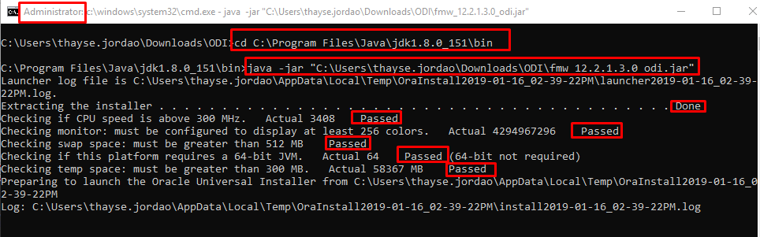
Instalando ODI

Slide 8
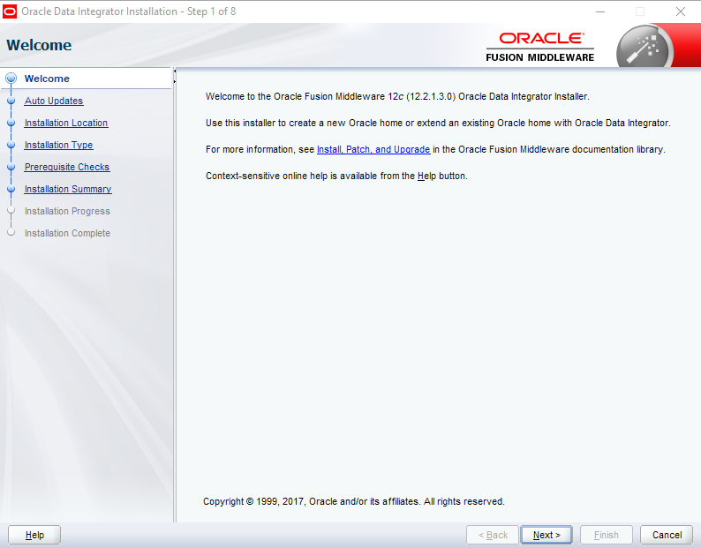

Slide 9
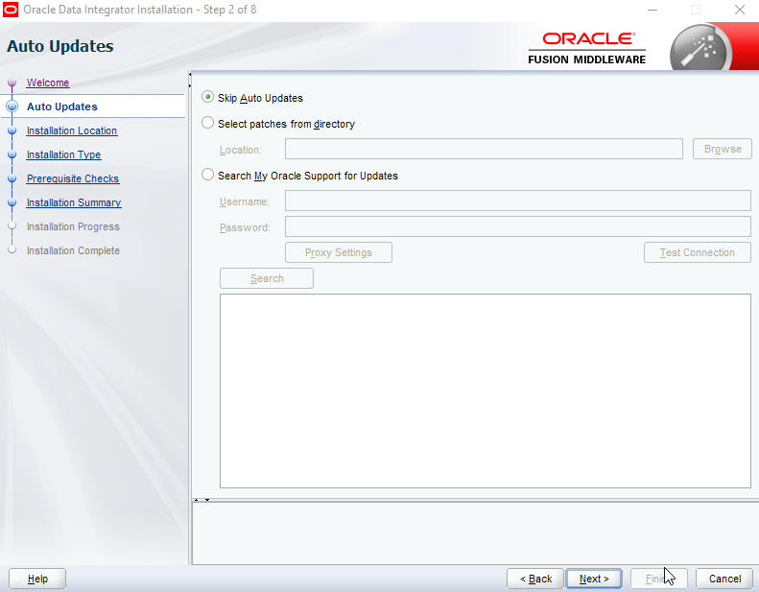

Slide 10
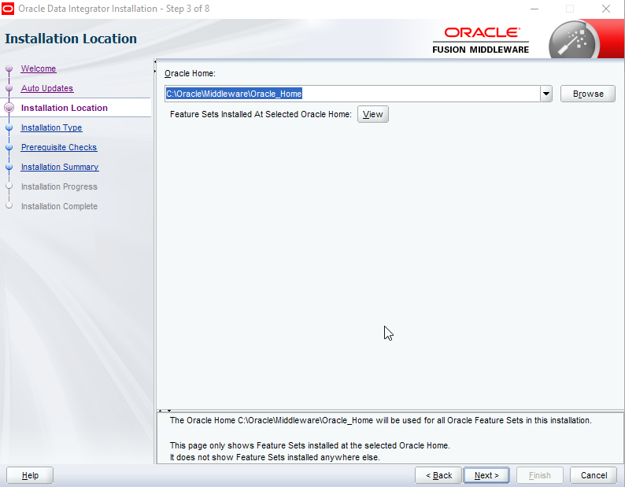

Slide 11
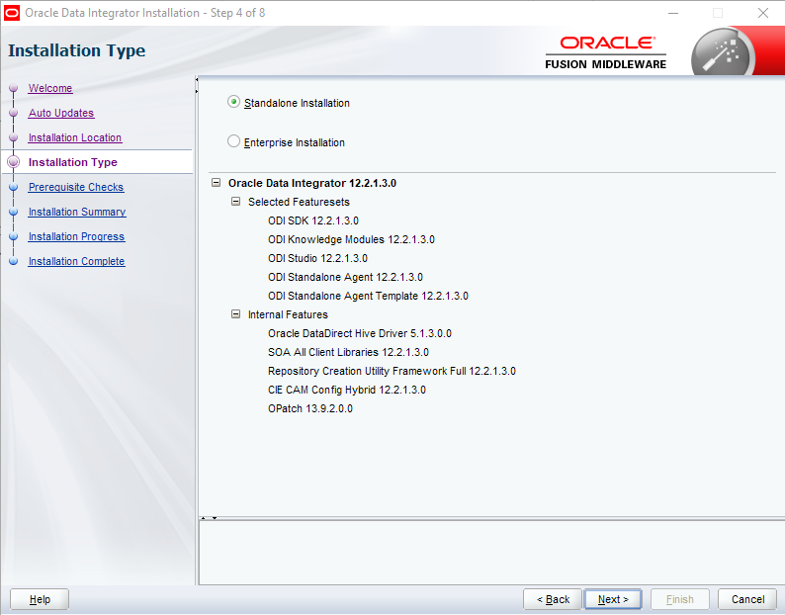

Slide 12
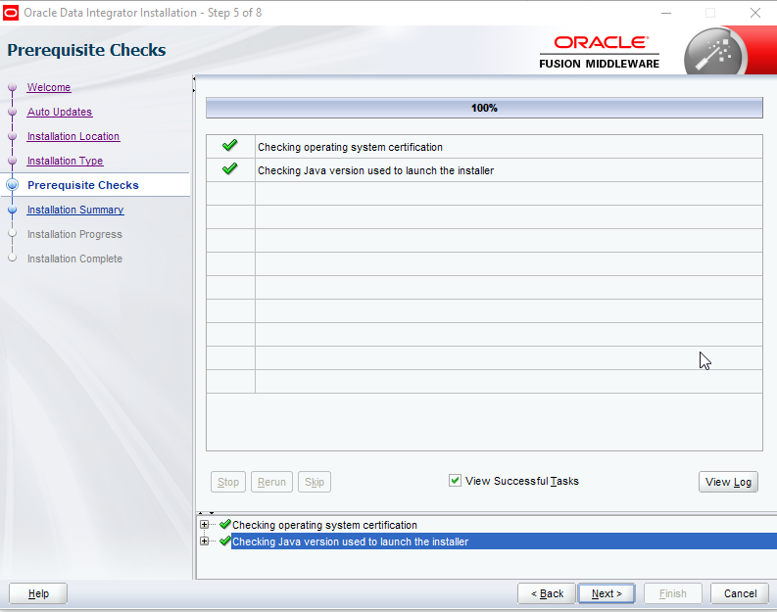

Slide 13
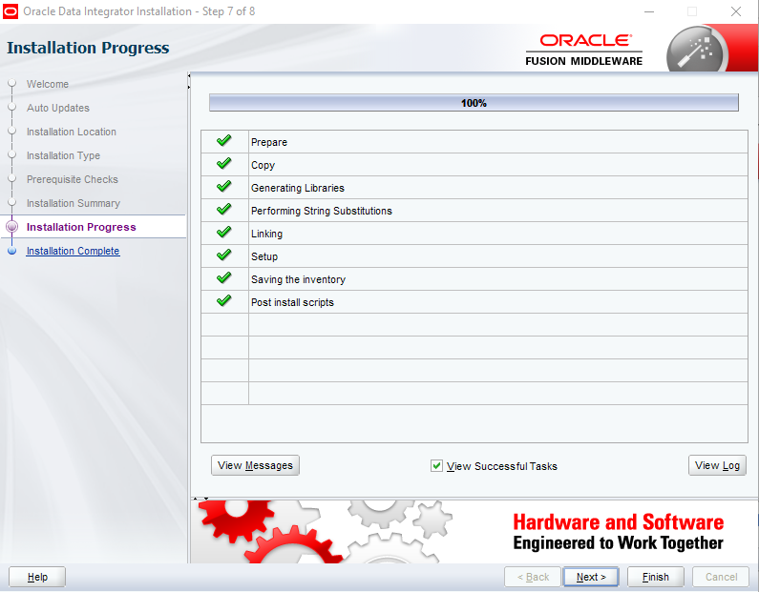

Slide 14
